Slide 1
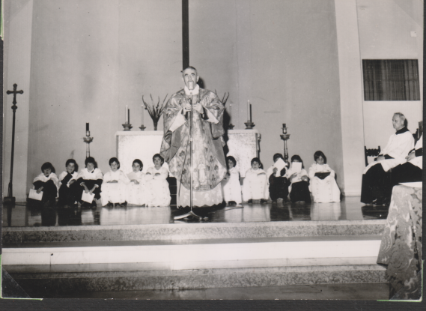
27.9.1971, LUCIANI; NUOVA VIA CRUCIS

